Slide 1



VIETKO SMART CONTRACT
CONCEPT
2021.09
WRITER: NGUYEN THANH TRUNG
VIETKO SOFT

Slide 2
REVISION HISTORY
No | Date | Contents | Writer
1 | 2021.09.28 | Smart contract concept | Nguyen Thanh Trung

Slide 3

OVERVIEW DETAILS

Slide 4
NỘI DUNG 내용
1. Phân tích /분석
2. Yêu cầu hệ thống /시스템 요청
2. Quy trình người bán /판매자 프로세스
3. Quy trình nhà đầu tư /투자주 프로세스
4. Tính năng cơ bản hệ thống /시스템 기본 성능
5. Ý tưởng về giao diện trang chủ

Slide 5
1.1 HIỆN TRẠNG
1. PHÂN TÍCH
VIETKO GROUP mục tiêu tiên phong số hóa thị trường bất động sản. Ứng dụng Blockchain với các công nghệ thông minh: sổ cái phân tán(DLT), hợp đồng thông minh (Smart contract), tốc độ giao dịch nhanh, tạo ra một giải pháp toàn diện giải quyết những vấn đề tồn đọng của thị trường bất động sản. Giúp nhà đầu tư, nhà môi giới, chủ đầu tư có những giải pháp hiệu quả hơn khi tham gia thị trường. Với tầm nhìn trở thành nền tảng kết nối đầu tư và kinh doanh bất động sản 4.0 hiệu quả và ưu việt trên toàn thế giới.
VIETKO GROUP의 목적은 부동산 시장의 디지털화를 개척할 것이다. 스마트 기술로 블록체인 응용: 분산원장기술 (DLT), 스마트 컨트렉트 (Smart contract), 빠른 거래 속도, 부동산 시장의 미해결 문제를 해결하기 위하여 전면적인 솔루션을 만든다. 투자자, 오퍼상, 투자주가 부동산 시장에 참여할 때 더욱 효과적인 솔루션을 줄 수 있도록 지원한다. 전 세계적으로 효과적이고 탁월한 4.0 부동산 투자 및 비즈니스 간을 연결하는 플랫폼이 되겠다는 목표이다.
Chúng ta hãy suy nghĩ về một thế giới mà sở hữu bất động sản có thể được xác minh ngay lập tức và chắc chắn. Thời gian để xác minh quyền sở hữu sẽ được loại bỏ, và quan trọng nhất đó là chi phí liên quan đến việc xác nhận quyền sở hữu đất sẽ được giảm đáng kể.
부동산 소유가 즉각적으로 확실하게 확인할 수 있는 세상을 생각해 본다. 소유권 확인에 소요되는 시간 없애고 무엇보다 토지 소유권 확인과 관련된 비용이 크게 절감될 것이다.
Áp dụng Blockchain vào bất động sản, chúng ta sẽ không cần phụ thuộc vào bất kỳ một bên trung gian nào. Công nghệ Blockchain mới sẽ giúp người cần bán, người cần mua, người cần thuê, người cho thuê và nhà đầu tư trực tiếp liên hệ mà không cần qua bên thứ ba, từ đó giảm bớt chi phí cả người bán lẫn người mua.
부동산 분야에 블록체인을 적용하면 중계자에 의종할 필요가 없을 것이다. 새로운 블로체인 기술은 제3자를 통할 필요없이 판매자, 구매자, 임대인, 임차인 및 투자자 등이 서로 간의 직접 연락하는 데에 도움이 되고 이덕분에 구매자 및 판매자가 부함할 비용이 줄어들 것이다.
Với hợp đồng thông minh(Smart contract) , quy trình quản lý hợp đồng sẽ mượt mà hơn, mọi điều khoản của hợp đồng cho thuê hoặc bán được xử lý tự động và thanh toán theo đó được thực hiện 24/24. Hơn nữa công nghệ này cũng thúc đẩy quá trình thẩm định trước giao dịch khi cho phép truy cập thông tin các bên, tạo nền tảng cho quy trình xác minh thông tin.
스마트 컨트렉트로는 계약 관리 프로세스가 원활하게 실행될 수 있고 매매 계약 내용이 24시간내내 자동으로 처리되어 결제된다. 또한 이 기술을 통하여 당사자의 정보를 접속하여 정보를 검증하는 절차의 바탕이 되기 때문에 거래 전 평가 과정을 촉진하는 데에 도움이 된다.
Thực tế đã có nhiều công ty và doanh nghiệp sử dụng các giải pháp dựa trên nền tảng Blockchain trong ngành bất động sản. Hầu hết họ cung cấp một số hình thức mã hóa tài sản(Tokenization). Điều đó có nghĩa là mọi người đều có thể đầu tư vào bất động sản bằng cách mua token kỹ thuật số đại diện cho bất động sản.
현재, 부동산 분야에서 여러 회사와 기업들이 블로체인에 의한 방법을 활용한다. 그들 중 대부분은 토큰화 (Tokenization)하기 위한 도구들을 제공한다. 즉, 사람들은 부동산 토큰을 구입함으로 부동산에 투자할 수 있는 것이다.

Slide 6
1.2 MỤC TIÊU HỆ THỐNG / 시스템 목표
Tạo một sản phẩm Dapps phi tập trung trên nền tảng Ethereum Blockchain, cho phép khách hàng đơn giản hóa các khái niệm đầu tư bất động sản đặc biệt dành cho nhà đầu tư mới.
Ethereum Blockchain 플랫폼에서 분산형 Dapps 제품을 만들며 이 제품을 통하여 고객이 (특히 새로운 투자자) 부동산 투자 개념을 간단하게 이해할 수 있는 데에 도움이 된다.
Dễ dàng tham gia các dự án bất động sản lớn với số vốn nhỏ.
소액 자본으로 대규모 부동산 프로젝트에 쉽게 참여할 수 있다.
Hỗ trợ niêm yết các dự án để huy động vốn từ cộng đồng và chia nhỏ sản phẩm.
프로젝트 분할 후 커뮤니티에서 자본을 소집하는 데 지원한다.
Cung cấp một công cụ môi giới sử dụng tiếp thị liên kết, thông tin rõ ràng, nhận hoa hồng tức thì.
정확한 정보를 가지고 즉각적으로 커미션을 받을 수 있는 제휴 마케팅을 활용한 중개 도구를 제공한다.

Slide 7
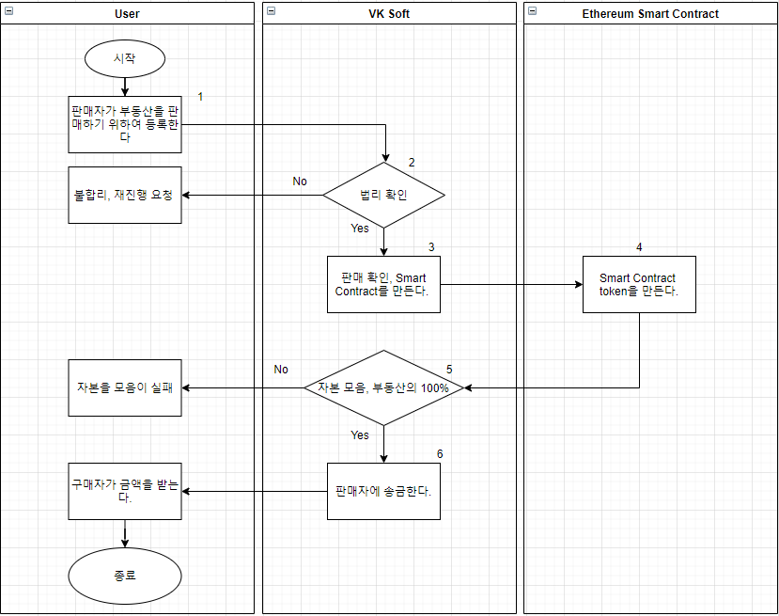
2. QUY TRÌNH NGƯỜI BÁN / 판매자 프로세스
Bước 1: Người bán truy cập ứng dụng để đăng ký gửi bán tài sản.
1단계: 판매자는 앱에 로그인하여 부동산 판매를 등록한다.
Bước 2: Quản trị xác minh yêu cầu, đặt lịch hẹn người bán để xác minh, kiểm tra thông tin pháp lý tài sản:
2단계: Admin이 요청을 확인하여 부동산 법률 정보를 확인하기 위하여 판매자와 약속을 잡는다.
Xác minh thất bại, yêu cầu người bán kiểm tra tài sản và giấy tờ, sau đó thực hiện lại.
확인 실패 경우 판매자가 부동산 및 서류를 확인하는 것을 요청하여 다시 진행한다.
Xác minh thành công chuyển đến bước 3.
확인 성공 경우: 3단계로 이행한다.
Bước 3: Sau khi quản trị xác minh kiểm tra thông tin pháp lý hợp lệ, quản trị gửi yêu cầu tạo Smart Contract cho dự án.
3단계: Admin이 법적 정보가 유효한지 확인한 이후에 Admin이 프로젝트의 스마트 컨트렉트를 만든 요청을 보낸다.
Bước 4, 5: Tạo token Smart Contract trên nên tảng Ethereum, token sẽ chia nhỏ theo tỷ lệ % và thực hiện phiên kêu gọi đầu tư. Người đầu tư có thể đầu tư theo tỷ lệ % được chia nhỏ. Ví dụ dự án được chia thành 100%, người đầu tư có thể mua 1% hoặc 10% tùy theo số tiền họ có thể đầu tư.
4,5단계: Ethereum 플랫폼에서 스마트 컨트렉트 토큰을 생성하며 토큰이 백분율로 나누어지고 투자 호출한다. 투자자가 분할된 백분율로 투자할 수 있다. 예시 프로젝트가 100%로 나누며 투자자가 투자할 수 있는 금액에 따라 1% 또는 10%를 구매할 수 있다.
Gọi vốn thất bại khi số token của dự án không được bán hết, thực hiện lại bước 1 để đăng ký gửi bán tài sản.
프로젝트 토큰이 매진되지 않으면 자본을 모으는 것이 실패한다. 이때 부동산 판매를 등록하기 위하여 1단계로 이동한다.
Gọi vốn thành công, số lượng token của dự án phát hành ra được đầu tư và mua hết.
발행된 프로젝트의 토큰 수량이 투자를 받고 매진되면 자본을 모으는 것이 성공할 듯이다.
Bước 6: Dự án được đầu tư thành công, người bán nhận tiền, kết thúc phiên giao dịch.
6단계: 프로젝트가 성공적으로 투자될 경우 판매자가 돈을 받고 거래가 종료된다.

Slide 8
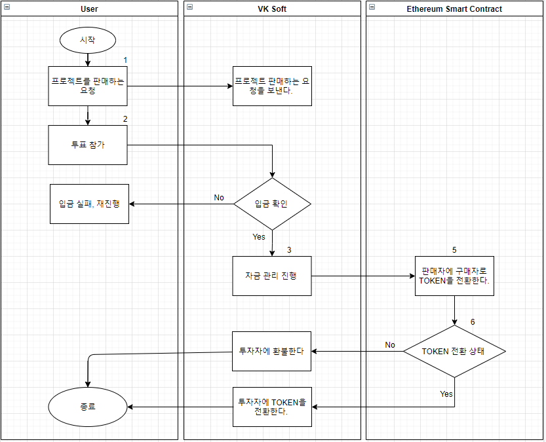
2. QUY TRÌNH NHÀ ĐẦU TƯ / 투자자의 프로세스
Bước 1: Nhà đầu tư tìm kiếm, tham khảo, đánh giá, phân tích sau đó đưa ra lựa chon và đăng ký đầu tư bất động sản.
1단계: 투자자는 부동산을 검색하고 참고하고 평가하고 분석한 이후 선택하여 투자하기 위하여 등록한다.
Bước 2: Sau khi chọn được dự án, chuyển nhà đầu tư đến bước thanh toán, nhà đầu tư thực hiện thanh toán.
2단계: 프로젝트를 선택한 이후에 결제 단계로 이동하고 투자자가 결제한다.
Bước 3: Hệ thống VK Soft sẽ kiểm tra trạng thái thanh toán của nhà đầu tư:
3단계: VK SOFT 시스템은 투자자의 결제 상태를 확인할 것이다.
Giao dịch thất bại, yêu cầu khách hàng thực hiện lại.
거래가 실패될 경우: 고객이 다시 진행하는 데 요청한다.
Giao dịch thành công tiếp tục giao dịch.
거래가 성공될 경우: 거래 계속 진행한다.
Bước 4: Hệ thống VK Soft thực hiện giữ tiền nhà đầu tư, sau đó gửi lệnh chuyển Token vào ví nhà đầu tư.
4단계: VK SOFT 시스템이 투자자의 금액을 보관하여 다음에 투자자의 지갑으로 토큰을 투자자의 지갑으로 전송하라는 명령을 보낸다.
Bước 5: Kiểm tra thái Token đã được gửi vào ví nhà đầu tư chưa:
5단계: 토큰 상태가 투자자의 지갑으로 전송되었는지 확인한다:
Chuyển Token thất bại, thực hiện hoàn tiền cho khách hàng.
토큰 전송이 실패할 경우 고객에게 환불한다.
Token đã được chuyển vào ví thành công, thực hiện trả Token cho nhà đầu tư. Kết thúc giao dịch.
지갑으로 토큰 전송이 성공할 경우 투자자에게 토큰을 지불한다. 거래가 종료된다.

Slide 9
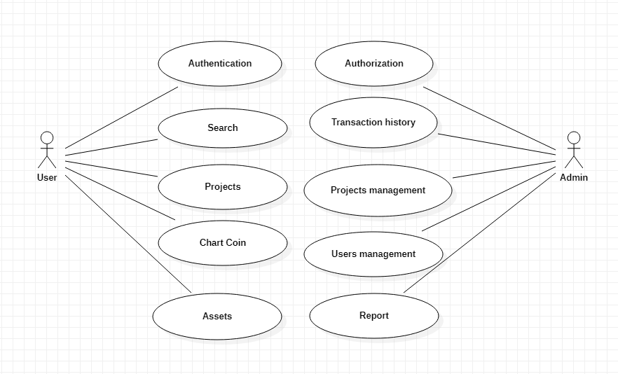
4. TÍNH NĂNG CƠ BẢN CỦA HỆ THỐNG / 시스템의 기본 성능
User người dùng truy cập vào ứng dụng sử dụng các tính năng:
사용자는 앱에 로그인하여 아래와 같은 기능을 사용한다
Authentication: Mục đích xác thực người dùng bằng các tính năng đăng ký, đăng nhập và kết nối với ví sàn giao dịch./ Authentication: 목적은 등록, 로그인 및 거래소의 지갑과 연결하는 성능으로 사용자를 인증하는 것이다.
Search: Người dùng tìm kiếm các dự án bất động sản theo tiêu chí mong muốn (Số tiền, vị trí địa lý….)./ Search: 사용자가 원하는 기준(금액, 위치….)에 따라 부동산 프로젝트를 검색할 수 있다.
Projects: Người dùng có thể tìm hiểu và xem thông tin các dự án bất động sản./ Projects: 사용자는 부동산 프로젝트의 정보를 알아보고 볼 수 있다.
Chart Coin: Người dùng có thể xem thông tin biến động thị trường Coin từ các sàn giao dịch như binance.com… /Chart Coin: 사용자는 binance.com … 등 거래소에서 코인 시장의 변동 정보를 팔로우할 수 있다.
Assets: Người dùng có thể đăng ký rao bán dự án, xem thông tin tài sản, thông tin giao dịch, các dự án đang theo dõi, thông tin số dư các ví./ Assets: 사용자가 프로젝트를 판매하고 보동산 정보, 거래 정보, 팔로우한 프로젝트, 지갑의 잔액 정보를 보기 위하여 등록할 수 있다.
Admin người quản trị truy cập vào ứng dụng sử dụng các tính năng:
Admin 관리자는 앱에 로그인하여 아래와 같은 기능을 사용한다
Authorization: Admin sử dụng tính năng phân quyền để chỉ định các quyền truy cập tài nguyên, liên quan đến vấn đề bảo mật thông tin và kiểm soát truy cập./ Authorization: admin은 권한 부여 기능을 사용하여 정보 보안 및 접근 통제 등에 관한 접속 권한을 지정한다.
Transaction history: Quản trị có thể tìm kiếm giao dịch, theo dõi lịch sử giao dịch, thống kê giao dịch./ Transaction history: Admin 은 거래 내역을 검색하거나 조회하고 종합할 수 있다.
Projects management: Quản trị có thể theo dõi, tìm kiếm, kiểm tra trạng thái các dự án của người dùng, thông tin pháp lý, thông tin chi tiết dự án./ Projects management: Admin 은 사용자의 프로젝트 상태, 법적 정보, 프로젝트 세부 정보를 조회하고 검색하고 확인할 수 있다.
Users management: Quản trị có thể tìm kiếm, tạo mới, sửa thay đổi thông tin người dùng, các trạng thái hoạt động của người dùng./ Users management: Admin은 사용자의 정보 및 활동 상태를 검색하거나 새로 개설하고 변경할 수 있다.
Report: Quản trị có thể xem chi tiết báo cáo, biểu đồ doanh thu, lợi nhuận, báo cáo xuất, nhập tồn, báo cáo chi tiết các dự án bất động sản…/ Report: Admin은 부동산 프로젝트 보고서, 매출표, 이익, 출-입-재 보고서, 세부 보고서 등을 볼 권한이 있다.

Slide 10
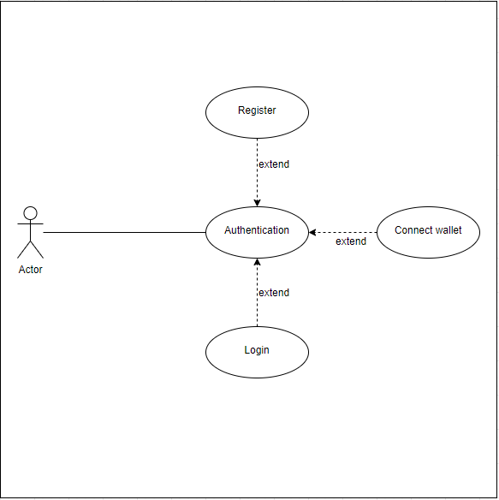
4.1 TÍNH NĂNG NGƯỜI DÙNG (USER) / 사용자의 성능 (USER)
Authentication: Xác thực người dùng:
Authentication: 사용자 인증
Register: Người dùng sử dụng tạo mới tài khoản trên hệ thống VK Soft khi chưa có tài khoản.
Register: 사용자가 계정이 없는 경우 VK SOFT 시스템에서 새 계정을 만든다.
Login: Người dùng sử dụng để đăng nhập vào hệ thống VK Soft.
Login: 사용자가 VK SOFT 시스템에 로그인하기 위하여 사용한다.
Connect wallet: Người dùng có thể đăng nhập bằng ví khác (MetaMask) tại ứng dụng của VK Soft.
Connect wallet: 사용자가 VK SOFT 시스템에서 기타 지갑 (MetaMask)으로 로그인할 수 있다.

Slide 11
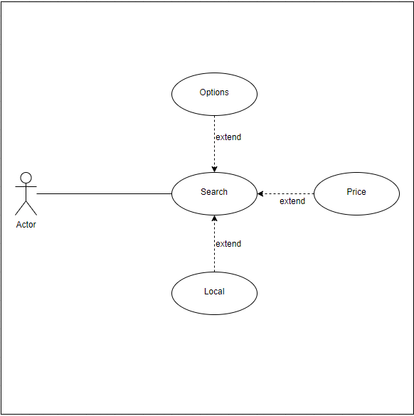
4.1 TÍNH NĂNG NGƯỜI DÙNG (USER) / 사용자의 성능 (USER)
Search: Tìm kiếm dự án:
Search: 프로젝트 검색:
Local: Tìm kiếm theo khu vực.
Local: 지역으로 찾기
Price: Tìm kiếm theo giá tiền.
Price: 가격으로 찾기
Options: Tìm kiếm theo tiêu chí người dùng mong muốn.
Options: 사용자가 원하는 기준으로 찾기
…

Slide 12
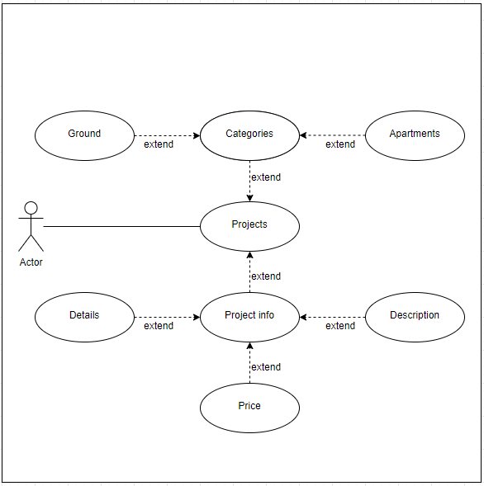
4.1 TÍNH NĂNG NGƯỜI DÙNG (USER) / 사용자의 성능 (USER)
Project: Thông tin dự án.
Project: 프로젝트 정보
Categories: Phân loại dự án:
Categories: 프로젝트 분류
Apartments: Dự án chung cư.
Apartments: 아파트 프로젝트
Ground: Dự án nhà mặt đất.
Ground: 주택 프로젝트
...
Project info: Chi tiết dự án:
Project info: 프로젝트 세부:
Details: Thông tin dự án.
Details: 프러젝트 정보
Price: Định giá dự án.
Price: 프로젝트 정가
Description: Mô tả dự án.
Description: 프로젝트 설명
...

Slide 13
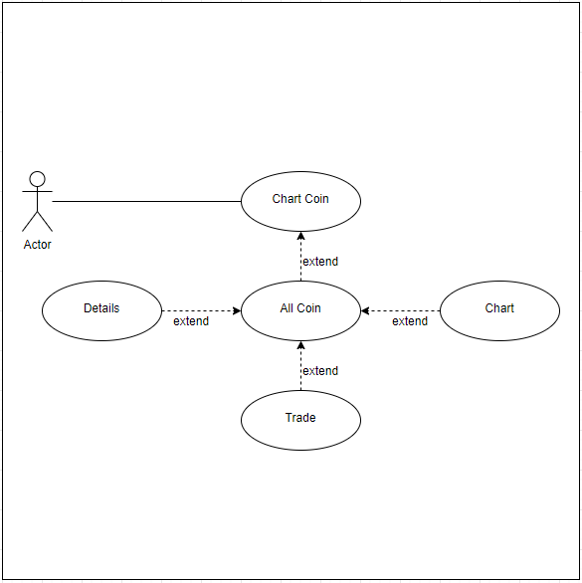
4.1 TÍNH NĂNG NGƯỜI DÙNG (USER) / 사용자의 성능 (USER)
Chart coin: Thông tin thị trường Coin.
Chart coin: 코인 시장 정보
Details: Chi tiết các đồng Coin.
Details: 코인 세부
Chart: Báo cáo và biểu đồ Coin.
Chart: 코인 보고 및 그래프
Trade: Màn hình giao dịch mua bán Coin.
Trade: 코인 매매 거래 화면
…

Slide 14
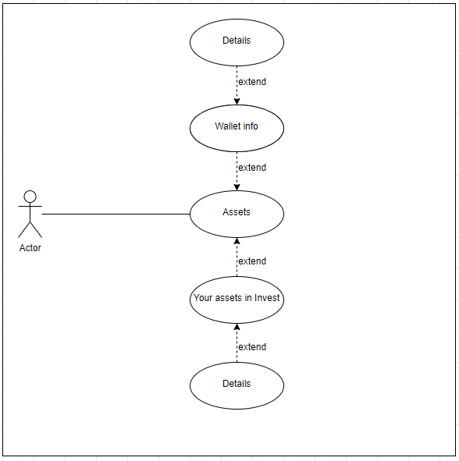
4.1 TÍNH NĂNG NGƯỜI DÙNG (USER) / 사용자의 성능 (USER)
Assets: Thông tin tài sản người dung
Assets: 사용자의 부동산 정보
Your assets in Invest : Thông tin các dự án đang theo dõi và đầu tư.
Your assets in Invest : 팔로우하고 투자한 프로젝트 정보
Details: Chi tiết theo từng dự án
Details: 프로젝트별 세부 정보
Wallet info: Thông tin ví người dùng.
Wallet info: 사용자의 지갑의 정보
Details: Các tính năng chi tiết.
Details: 세부 성능

Slide 15
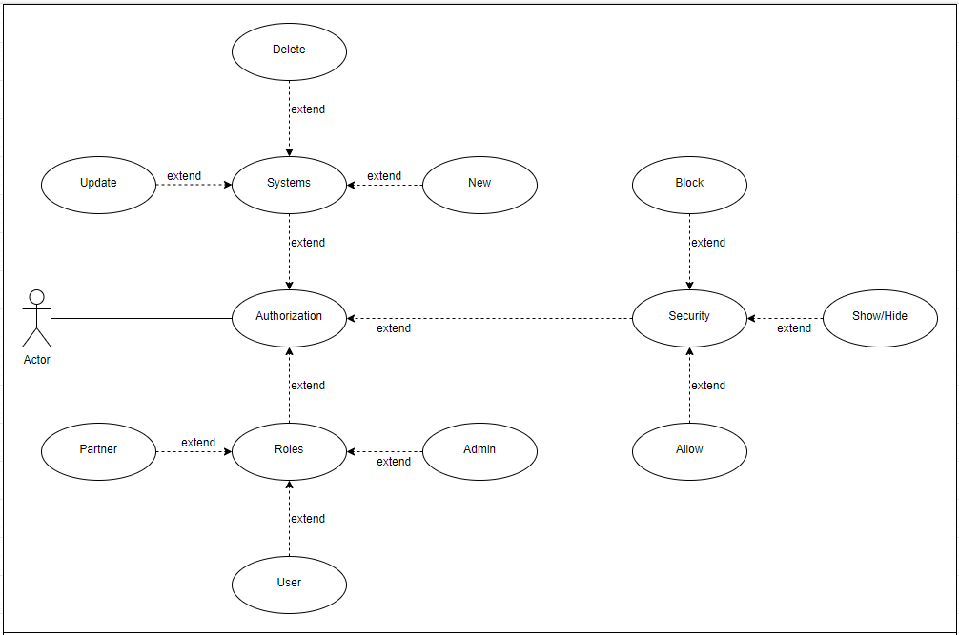
4.2 TÍNH NĂNG QUẢN TRỊ ADMIN/ ADMIN 성능
Authorization: Phân quyền hệ thống
Authorization: 시스템 분권
Roles: Gán quyền truy cập theo từng cấp độ để sử dụng tính năng của hệ thống:
Roles: 시스템의 성능을 사용하기 위하여 수준별 접근 권한을 준다:
Censor: Được ủy quyền kiểm duyệt, sử dụng các tính năng quản trị cần thiết, theo phân quyền của Admin.
Censor: Admin 권한에 따라 승인권을 위임하고 필요한 권리 기능을 사용할 수 있다.
Partner: Là đối tác của VK Soft, sử dụng các tính năng danh riêng cho đối tác.
Partner: VK SOFT의 파트너이며 파트너를 위하여 성능을 사용한다.
Admin: Người quản trị cao nhất hệ thống.
Admin: 시스템의 최고 관리자
System: Các tính năng và cài đặt của ứng dụng:
System: 애플리케이션 성능 및 설정:
New: Thêm quyền tài khoản, bài viết, dự án…
New: 계정, 게시물, 프로잭트 권한 추가
Update: Cập nhật, sửa tài khoản, bài viết, dự án…
Update: 계정, 게시물, 프로젝트.. 업데이트, 수정
Delete: Xóa, tài khoản, bài viết, dự án.
Delete: 계정, 게시물, 프로젝트 삭제

Slide 16
4.2 TÍNH NĂNG QUẢN TRỊ ADMIN/ ADMIN 성능
Security: Các tính năng bảo mật của ứng dụng:
Security: 애플리케이션 의 보안 성능
Block: Chặn, khóa tài khoản người dùng.
Block: 사용자 계정 차단/잠금.
Alow: Mở khóa người dùng, bài viết, dự án.
Alow: 사용자, 게시물, 프로젝트 잠금 해재
Show/Hide: Hiển thị, ẩn các chức năng, bài viết, dự án.
Show/Hide: 성능, 게시물, 프로젝트 표시, 숨기기

Slide 17
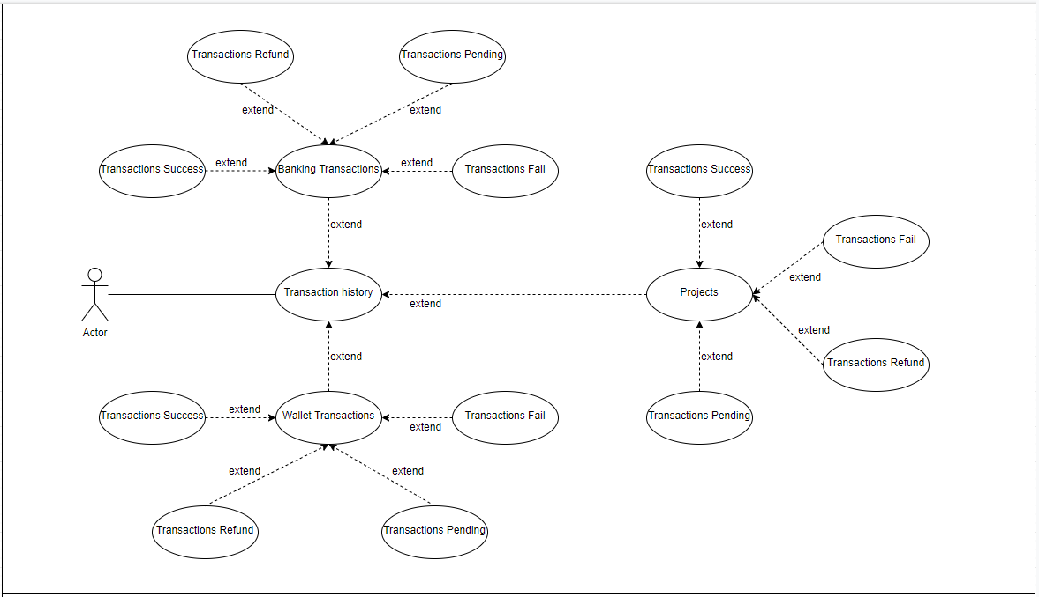
Transactions history: Lưu thông tin lịch sử giao dịch: / 거래 내역 정보 저장 :
Wallet Transactions: Thông kê toàn bộ giao dịch phát sinh từ ví (có thể là tiền ảo, đồng coin, token) của khách hàng.
Wallet Transactions:고객의 지갑에서 발생하는 모든ㄴ 거래에 대한 통계 ( 가상 화폐, 코인, Token 일 수 있다)
Transactions Success: Những giao dịch thanh toán, chuyển tiền thành công.
Transactions Success: 성공된 지불 및 송금 거래
Transactions Refund: Những giao dịch đã được hoàn trả cho khách hàng
Transactions Refund: 고객에게 환불된 거래
Transactions Pending: Những giao dịch chưa biết thành công hay thất bại.
Transactions Pending: 성공한지 실패한지 모르는 거래
Transactions Fail: Những giao dịch thất bại.
Transactions Fail: 실패된 거래
4.2 TÍNH NĂNG QUẢN TRỊ ADMIN/ ADMIN 성능

Slide 18
4.2 TÍNH NĂNG QUẢN TRỊ ADMIN/ ADMIN 성능
Banking Transactions: Những giao dịch thanh qua ngân hàng( bằng WON, USD) của khách hàng :
Banking Transactions: 은행을 통한 (원, USD로) 고객의 결제 거래:
Transactions Success: Những giao dịch thanh toán, chuyển tiền thành công.
Transactions Success: 성공된 지불 및 송금 거래
Transactions Refund: Những giao dịch đã được hoàn trả cho khách hàng
Transactions Refund: 고객에게 환불된 거래
Transactions Pending: Những giao dịch chưa biết thành công hay thất bại.
Transactions Pending: 성공한지 실패한지 모르는 거래
Transactions Fail: Những giao dịch thất bại.
Transactions Fail: 실패된 거래

Slide 19
4.2 TÍNH NĂNG QUẢN TRỊ ADMIN/ ADMIN 성능
Projects: Thống kê các giao dịch của dự án ( bao gồm cả hợp đồng thông minh – smart contract)
Projects: 프로젝트의 거래 통계 (스마트 컨트렉트)
Transactions Success: Những giao dịch thanh toán, chuyển tiền thành công.
Transactions Success: 성공된 지불 및 송금 거래
Transactions Refund: Những giao dịch đã được hoàn trả cho khách hàng
Transactions Refund: 고객에게 환불된 거래
Transactions Pending: Những giao dịch chưa biết thành công hay thất bại.
Transactions Pending: 성공한지 실패한지 모르는 거래
Transactions Fail: Những giao dịch thất bại.
Transactions Fail: 실패된 거래

Slide 20
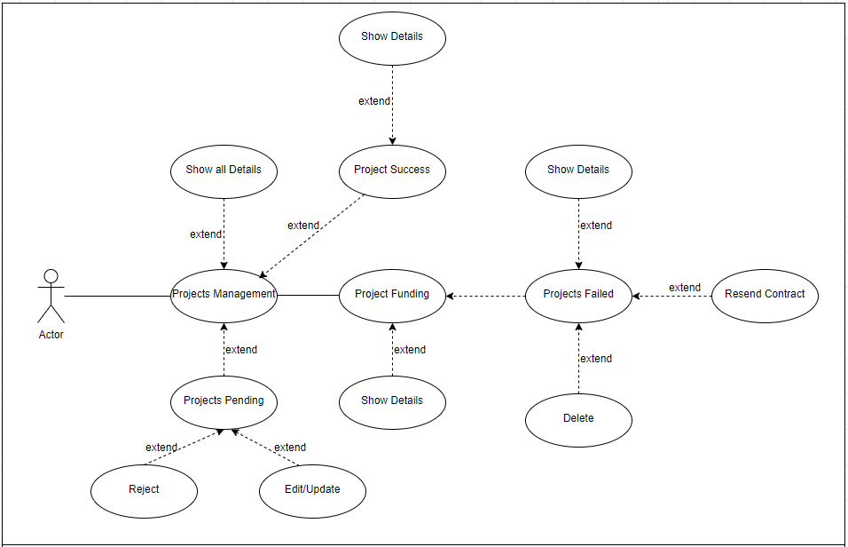
Projects Management: Quản lý thông tin dự án.
Projects Management: 프로젝트 정보 관리
Show all details: Hiển thị thông tin chi tiết các loại dự án.
Show all details: 프로젝트 유형의 세부 정보 표시
Project Pending: Thông tin các dự án đang chờ duyệt.
Project Pending: 승인 대기 중인 프로젝트의 정보
Reject: Hủy dự án.
Reject: 프로젝트 취소.
Edit/update: Chỉnh sửa, cập nhật thông tin dự án.
Edit/update: 프로젝트 정보를 수정하여 업데이트한다.
Project Success: Những dự án đã được góp vốn đầu tư thành công.
Project Success: 성공된 자본을 투입한 프로젝트.
Show Details: Hiển thị thông tin chi tiết theo dự án.
Show Details: 프로젝트에 따라 세부 정보 표시
4.2 TÍNH NĂNG QUẢN TRỊ ADMIN/ ADMIN 성능

Slide 21
4.2 TÍNH NĂNG QUẢN TRỊ ADMIN/ ADMIN 성능
Project Funding: Thông tin các dự án đang gọi vốn đầu tư.
Project Funding: 투자 자금을 모으는 프로젝트 정보.
Show Details: Thông tin chi tiêt các dự án đang được gọi vốn đầu tư.
Show Details: 투자 자금을 모으는 프로젝트의 세부 정보
Project Failed: Thông tin các dự án đã bị từ chối hoặc hủy bỏ.
Project Failed: - 거절하거나 취소한 프로젝트의 정보
Show Details: Hiển thị chi tiết thông tịn dự án.
Show Details: 프로젝트 정보 세부 표시
Resend Contract: Thực hiện gửi lại yêu cầu duyệt hợp đồng, quay về Project pending.
Resend Contract: 계약 승인을 위하여 재전송 요청을 수행하고 Project pending 단계로 돌아간다.
Delete: Xóa toàn dự án ra khỏi hệ thống.
Delete: 시스템에 프로젝트를 삭제한다.

Slide 22
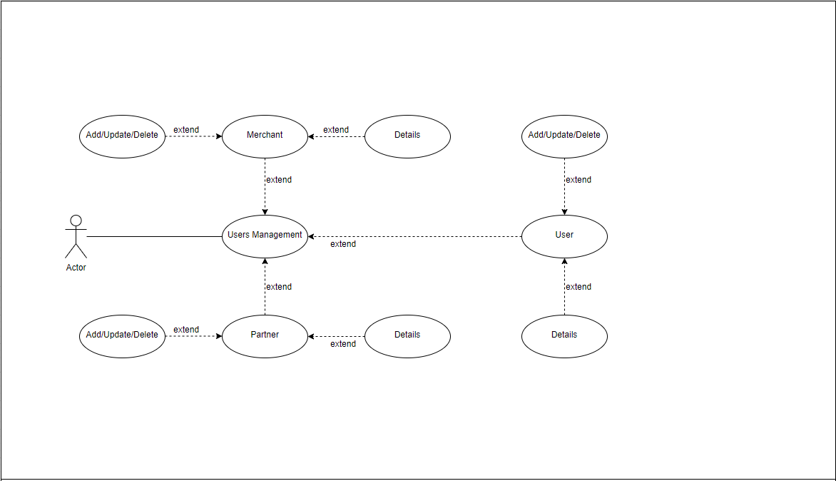
4.2 TÍNH NĂNG QUẢN TRỊ ADMIN/ ADMIN 성능
Users Management: Quản lý thành viên.
Users Management: 회원 관리
Partner: Là đối tác của VK Soft, có thể là nhà đầu tư hoặc người bán.
Partner: VK Soft 의 파트너이다. 투자자 또는 판매자 일 수 있다.
Add/Update/Delete: Quản trị có thể thêm mới, sửa, xóa đối tác.
Add/Update/Delete: Admin이 파트너를 추가/수정/삭제할 수 있다
Details: Các thông tin chi tiết.
Details: 세부 정보
Merchant: Là người bán hàng:
Merchant: 판매자이다.
Add/Update/Delete: Quản trị có thể thêm mới, sửa, xóa đối tác.
Add/Update/Delete: : Admin이 파트너를 추가/수정/삭제할 수 있다
Details: Các thông tin chi tiết.
Details: 세부 정보
User: Là người dùng, có tài khoản tại hệ thống VK Soft.
User: V.K Soft 시스템에서 계정을 가진 사용자이다.
Add/Update/Delete: Quản trị có thể thêm mới, sửa, xóa đối tác.
Add/Update/Delete: Admin이 파트너를 추가/수정/삭제할 수 있다.
Details: Các thông tin chi tiết.
Details: 세부 정보

Slide 23
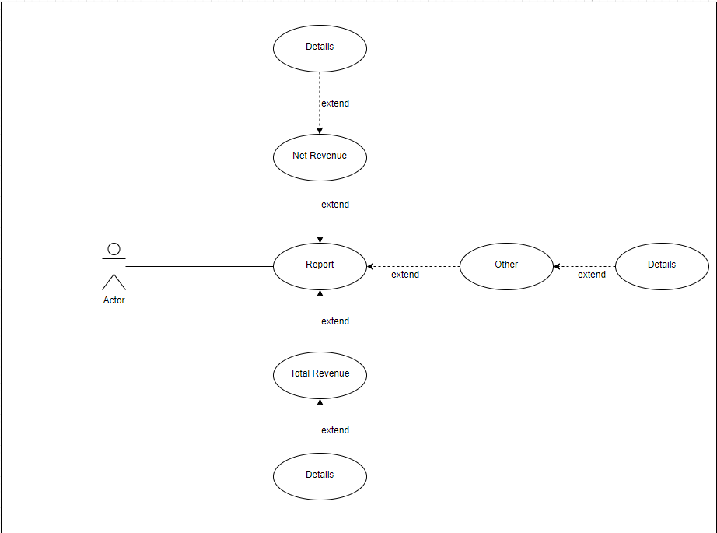
4.2 TÍNH NĂNG QUẢN TRỊ ADMIN/ ADMIN 성능
Report: Thống kê, báo cáo và biểu đồ.
Report: 통계, 보고 및 그래프
Total Revenue: Tổng doanh thu theo bộ lọc (Ngày, tháng, năm, đối tác, người bán hàng, loại sản phẩm…)
Total Revenue: 필터에 따라 (년/월/일, 파트너, 판매자, 상품 유형….) 총 수입
Details: Chi tiết theo từng lựa chọn.
Details: 각 옵션에 대한 세부 정보
Net Revenue: Lợi nhuận theo bộ lọc (Ngày, tháng, năm, đối tác, người bán hàng, loại sản phẩm…)
Net Revenue: 필터에 따라(년/월/일, 파트너, 판매자, 상품 유형….) 이자
Details: Chi tiết theo từng lựa chọn.
Details: 각 옵션에 대한 세부 정보
Other: Những thống kê báo cáo khác, theo yêu cầu.
Other: 요청에 따라 기타 보고 통계
Details: Chi tiết theo từng lựa chọn.
Details: 각 옵션에 대한 세부 정보

Slide 24




5. Ý TƯỞNG VỀ GIAO DIỆN
Giao diện: Trình bày tinh tế, hiện đại, sang trọng và thân thiện, sử dụng công nghệ Responsesive Design hỗ trợ giao diện mobile mượt mà và dễ sử dụng.
Màu sắc: Tìm hiểu thị trường và kết hợp tone màu thịnh hành như:
Illuminating
Ultimate Grey
Classic Blue
Công nghệ sử dụng:
HTML 5
CSS 3
React
Bootstrap

Slide 25
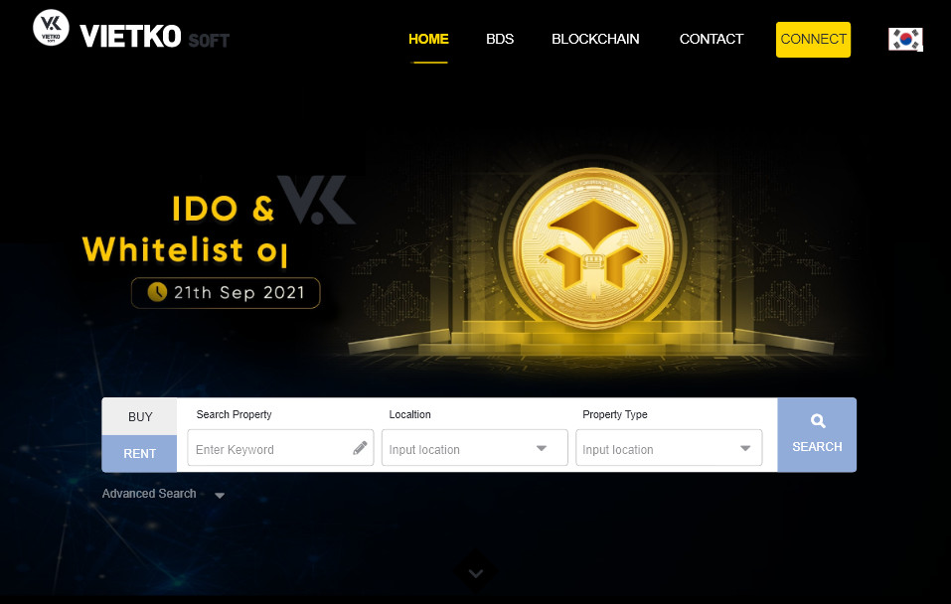

Slide 26
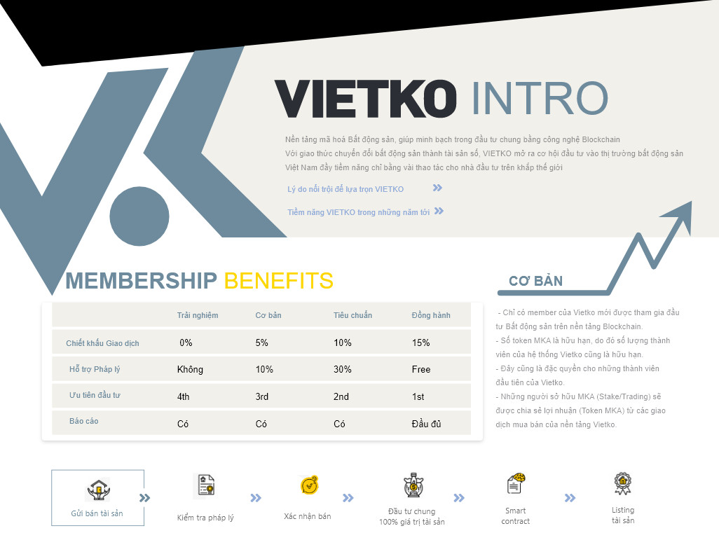

Slide 27
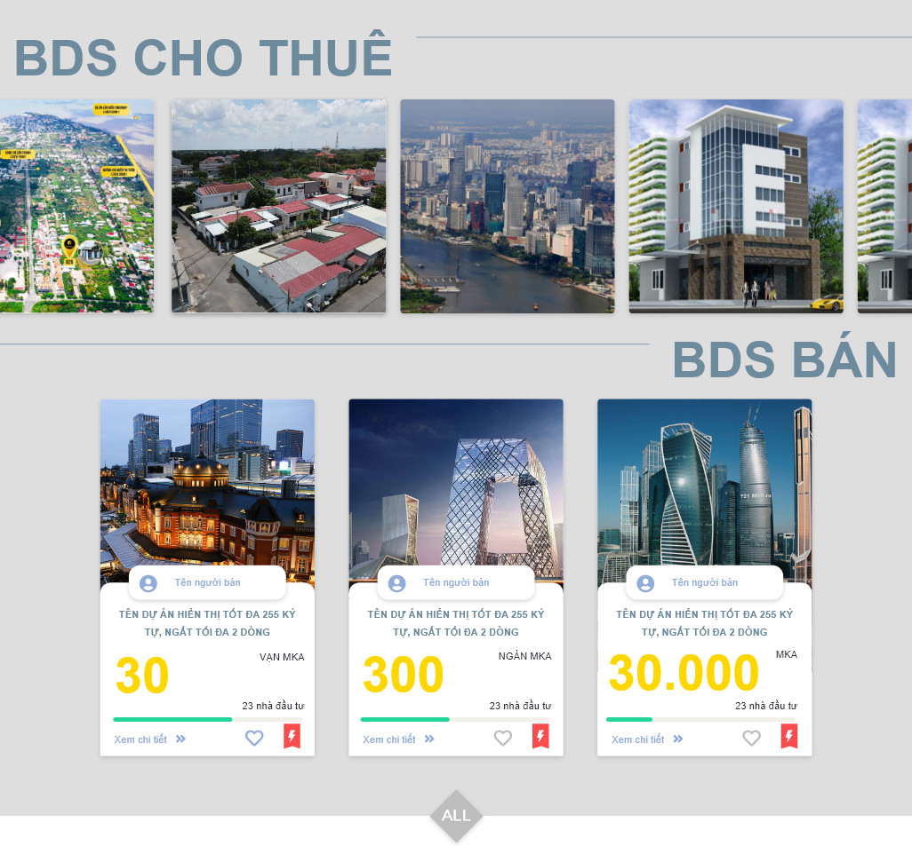

Slide 28
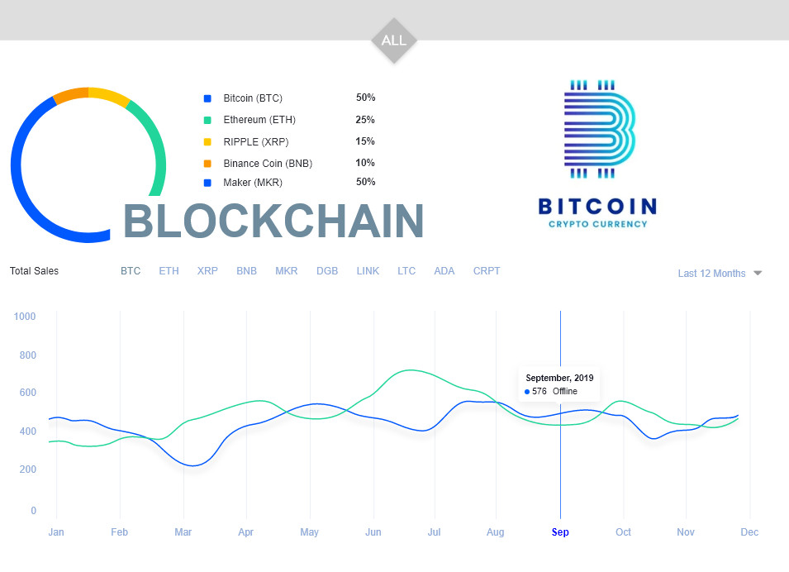

Slide 29
THANK YOU!

